Slide 1
Il sistema di accoglienza degli stranieri in Italia
Linguistica migratoria 5 – Barbara Turchetta

Slide 2
Alcune definizioni
Cittadino straniero comunitario
Cittadino straniero extracomunitario
Cittadino straniero richiedente asilo
Cittadino straniero rifugiato
Cittadino straniero sotto protezione internazionale

Slide 3
Atteggiamenti e attitudini delle società di arrivo
Colasanto M, Orltre la dicotomia tra cittadinanza sociale e cittadinanza economica. In Ambrosiani, Blangiardo, Colasanto, Zanfrini L’intergrazione invisibile. Milano 1993, pp.207-230

Slide 4
Caratteristiche della società di arrivo e modalità di stabilizzazione
Modello assimilazionista (Francia)
Modello pluralista (Italia, Canada)
Modello di precarietà istituzionalizzata (Germania Gastarbeiter)
Di Rosa R. T. Mediazione tra culture. Politiche e percorsi di integrazione. Pisa, 2005.

Slide 5
Il sistema italiano di accoglienza per richiedenti asilo
Fase precedente il “decreto sicurezza” ottobre 2018
Assistenza in emergenza
CPSA 2006
Prima accoglienza
(Regionale)
CARA, CDA
CAS 2013
i
Seconda accoglienza/detenzione
SPRAR 2002
CPR
CPSA Centri di Primo Soccorso e Accoglienza – Prefetture
CARA/CDA Centri di Accoglienza per Richiedenti Asilo - Prefetture
CAS Centri di Assistenza Speciale - Prefetture
SPRAR Sistema Protezione Richiedenti Asilo e Rifugiati
CPR Centri di permanenza per il rimpatrio

Slide 6
Maggiori localizzazione per numero di centri

Slide 7
Azioni di seconda accoglienza
Azioni di prima accoglienza
Identificazione anagrafica e accertamento di condizione persecutoria;
Garanzia temporanea di sussistenza primaria;
Isolamento da informazione e tessuto sociale del territorio.
SPRAR
Sistema di seconda accoglienza integrata, che mira al raggiungimento di una autonomia, attraverso l’inclusione sociale.
CARA, CDA, CAS
Sistemi di detenzione che mirano all’isolamento dal territorio

Slide 8
SPRAR Sistema di Protezione per richiedenti asilo e rifugiati Legge 189/2002 Decreto Sicurezza decreto-legge 4 ottobre 2018, n. 113
Attività:
Offrire sostegno a ciascuno attraverso attività e servizi alla persona (Secondo il Decreto Ministero Interno del 10.8.2016. Il Decreto Sicurezza introduce le misure esclusivamente per rifugiati con richeista di asilo già accolta.
Interpretariato confermato
Mediazione linguistica e culturale cancellato
Consulto legale confermato
Insegnamento lingua italiana cancelalto
Accesso alla scuola per minori confermato
Assistenza sanitaria confermato
(per sola emergenza)
Supporto psicologico cancellato
Supporto per inserimento lavoro cancellato
Attività ricreative e sportive cancellato

Slide 9
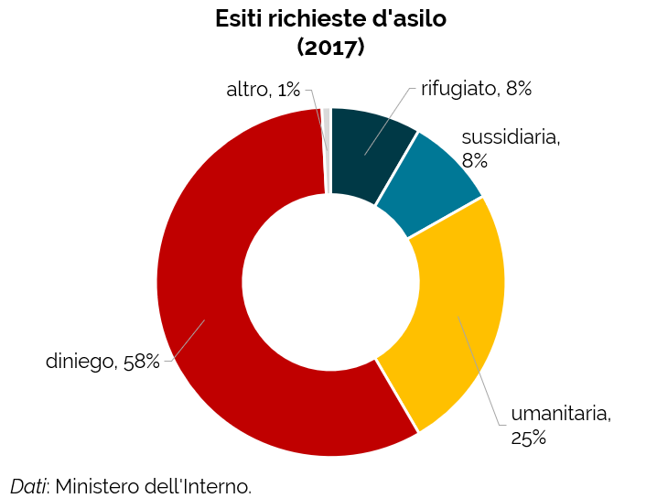
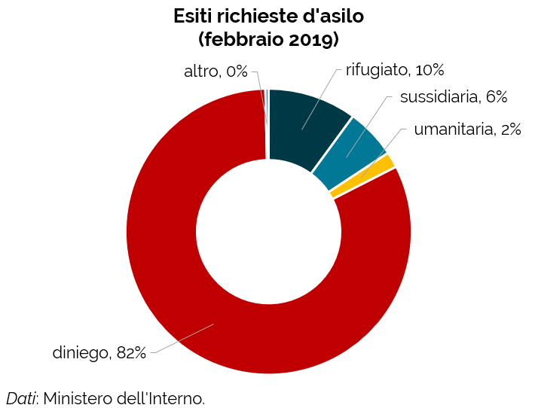
ATTEGGIAMENTO UFFICIALE PRECEDENTE: PROTEZIONE ATTEGGIAMENTO UFFICIALE ATTUALE: DETENZIONE
RICHIESTE D’ASILO ANNI 2017-2019

Slide 10
Atteggiamenti e speranza di vita
Il processo migratorio ha inizio come progetto di famiglia;
La rimessa di denaro e la copertura del debito iniziale sono I due principali obiettivi del migrato;
Una attività remunerata è più importante di una attività di formazione;
La maggioranza dei richiedenti asilo mira ad un secondo percorso migratorio verso un altro Paese;
Gli altamene scolarizzati hanno aspettative di collocamento professionale.

Slide 11
L’impatto con la comunità ospitante
SPRAR, CAS e CARA sono spesso localizzati in aree remote o in paesi semiabbandonati. L’impatto sociale dei nuovi arrivati è molto forte.
L’accesso al mercato del lavoro è reso difficile dalla generali condizione economiche del Paese e dalle difficoltà del territorio; propensione al lavoro in nero e alle reti del caporalato.

Slide 12
Il Decrteto Sicurezza BIS
Sintesi: ulteriore criminalizzazione del soccorso in mare, estensione del potere giudiziario all’amministrazione (Polizia e Ministero dell’Interno)
DECRETO-LEGGE 14 giugno 2019, n. 53
Disposizioni urgenti in materia di ordine e sicurezza pubblica. (19G00063)
(GU n.138 del 14-6-2019) Vigente al: 15-6-2019
IL PRESIDENTE DELLA REPUBBLICA
Visti gli articoli 77 e 87 della Costituzione;
Vista la legge 23 agosto 1988, n. 400, recante disciplina dell'attività di Governo e ordinamento della Presidenza del Consiglio dei ministri;
Ritenuta la straordinaria necessità e urgenza di prevedere misure volte a
contrastare prassi elusive della normativa internazionale e delle disposizioni in
materia di ordine e sicurezza pubblica, attribuite dall'ordinamento vigente al Ministro
dell'interno quale Autorità nazionale di pubblica sicurezza;
Ritenute altresì le particolari e straordinarie necessità ed urgenza di rafforzare il coordinamento investigativo in materia di reati connessi all'immigrazione
clandestina, implementando, altresì, gli strumenti di contrasto a tale fenomeno;

Slide 13
Considerata la straordinaria necessità e urgenza di garantire più efficaci livelli di tutela della sicurezza pubblica, definendo anche interventi per l'eliminazione dell'arretrato relativo all'esecuzione dei provvedimenti di condanna penale divenuti definitivi;
Considerata inoltre la straordinaria necessità ed urgenza di rafforzare le norme a garanzia del regolare e pacifico svolgimento di manifestazioni in luogo pubblico e aperto al pubblico;
Ravvisata la straordinaria necessità ed urgenza di assicurare i livelli di sicurezza necessari per lo svolgimento dell'Universiade Napoli 2019 nonché di integrare la disciplina volta a semplificare gli adempimenti nei casi di soggiorni di breve durata, la cui straordinaria urgenza è connessa all'imminente svolgimento dell'Universiade Napoli 2019;
Ravvisata altresì la straordinaria necessità ed urgenza di potenziare l'efficacia delle disposizioni in tema di rimpatri;
Considerata infine la straordinaria necessità ed urgenza di rafforzare gli strumenti di contrasto dei fenomeni di violenza in occasione delle manifestazioni sportive, nel più ampio quadro delle attività di prevenzione dei rischi per l'ordine e l'incolumità pubblica;

Slide 14
Art. 1
Misure a tutela dell'ordine e della sicurezza pubblica e in materia di
immigrazione
1. All'articolo 11 del decreto legislativo 25 luglio 1998, n. 286, dopo il comma 1-bis è inserito il seguente:
«1-ter. Il Ministro dell'interno, Autorità nazionale di pubblica sicurezza ai sensi dell'articolo 1 della legge 1° aprile 1981, n. 121, nell'esercizio delle funzioni di coordinamento di cui al comma 1-bis e nel rispetto degli obblighi internazionali dell'Italia, può limitare o vietare l'ingresso, il transito o la sosta di navi nel mare territoriale, salvo che si tratti di naviglio militare o di navi in servizio governativo non commerciale, per motivi di ordine e sicurezza pubblica ovvero quando si concretizzano le condizioni di cui all'articolo 19, comma 2, lettera g), limitatamente alle violazioni delle leggi di immigrazione vigenti, della Convenzione delle Nazioni Unite sul diritto del mare, con allegati e atto finale, fatta a Montego Bay il 10 dicembre 1982, ratificata dalla legge 2 dicembre 1994, n. 689. Il provvedimento è adottato di concerto con il Ministro della difesa e con il Ministro delle infrastrutture e dei trasporti, secondo le rispettive competenze, informandone il Presidente del Consiglio dei ministri.».

Slide 15
(L’accertamento penale viene affidato all’Amministrazione e tolto alla Magistratura)
Art. 2
Inottemperanza a limitazioni o divieti in materia di ordine, sicurezza pubblica e Immigrazione
1. All'articolo 12 del decreto legislativo 25 luglio 1998, n. 286, dopo il comma 6 è
inserito il seguente:
«6-bis. Salvo che si tratti di naviglio militare o di navi in servizio governativo non commerciale, il comandante della nave è tenuto ad osservare la normativa internazionale e i divieti e le limitazioni eventualmente disposti ai sensi dell'articolo 11, comma 1-ter. In caso di violazione del divieto di ingresso, transito o sosta in acque territoriali italiane, notificato al comandante e, ove possibile, all'armatore e al proprietario della nave, si applica a ciascuno di essi, salve le sanzioni penali quando il fatto costituisce reato, la sanzione amministrativa del pagamento di una somma da euro 10.000 a euro 50.000. In caso di reiterazione commessa con l'utilizzo della medesima nave, si applica altresì la sanzione accessoria della confisca della nave, procedendo immediatamente a sequestro cautelare. All'irrogazione delle sanzioni, accertate dagli organi addetti al controllo, provvede il prefetto territorialmente competente. Si osservano le disposizioni di cui alla legge 24 novembre 1981, n. 689, ad eccezione dei commi quarto, quinto e sesto dell'articolo 8-bis.».

Slide 16
Bibliografia internazionale di riferimento sui rifugiati
Aguilar, P.; Retamal, G. 1998. Rapid educational response in complex emergencies: a discussion document. Hamburg: UNESCO Institute of Education.
Avery, A.; Bobillier, C.; Sinclair, M. 1996. Sourcebook for refugee skills training. Geneva: UNHCR.
Baldwin John R., Sandra L. Faulkner, Michael L. Hecht. «A Moving Target: The Illusive Definition of Culture». In Redefining Culture Perspectives Across the Disciplines. Edited by John R. Baldwin, Sandra L. Faulkner, Michael L. Hecht, Sheryl L. Lindsley.Lawrence Erlbaum, 2006.
Crisp, J.; Talbot, C.; Cipollone, D. 2001. Learning for a future: refugee education in developing countries. Geneva: UNHCR.
Baxter, P.; Ikobwa, V. 2005. ‘Peace education programmes: why and how?’ Forced Migration Review, 22, 28-29.
Burde, D. 2005. Education in crisis situations: mapping the field. Washington, DC: USAID. INEE, 2004. Minimum standards for education in emergencies. Paris: Inter-agency Network for Education in Emergencies.
Martin, A. 2005. Environmental Conflict Between Refugee and Host Communities. Journal of Peace Research, vol. 42, no. 3, 2005, pp. 329–346
Nicolai, S.; Triplehorn, C. 2003. The role of education in protecting children in conflict. London: Overseas Development Institute.
Obura, A. 2002. UNHCR Peace Education Programme: evaluation report. Geneva: UNHCR
Pigozzi, M. J. 1999. Education in emergencies and reconstruction: a developmental approach. New York: UNICEF.
Sinclair, M. 2004. Learning to live together: building skills, values and attitudes for the twenty-first century. Geneva: UNESCO International Bureau of Education. Smith, A.; Vaux, T. 2003. Education, conflict and international development. London: Department for International Development.

